Slide 1





Projet

Slide 2


Introduction au Projet
Faciliter la recherche, la localisation
et la prise d'objets ou d'informations
Un projet ancré dans un contexte éducatif et technologique
Une initiative clé dans le cadre du cours

Slide 3







01
Analyse & logo
02
Interface utilisateur intuitive (UI/UX)
Objectifs et Fonctionnalités Principales
03
Gestion robuste de la base de données
04
Fonctionnalités intégrées
front-end et back-end
05
Phase de tests et déploiement
pour garantir la qualité

Slide 4

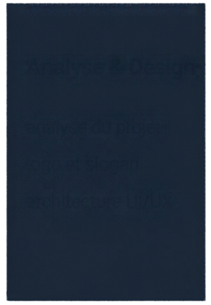








Organisation des Travaux par Phases
01
02
03
04
05
Analyse & Design
Modélisation & Base de Données
Frontend
Backend PHP/MySQL
Tests & Déploiement
analyse du projet
logo et slogan
architecture UI/UX
dictionnaire
MCD/MLD
création base diagrammes UML
design HTML/CSS
responsive
JavaScript
connexion
dépôt photos
recherche/
consultation
validation
hébergement
démonstration

Slide 5


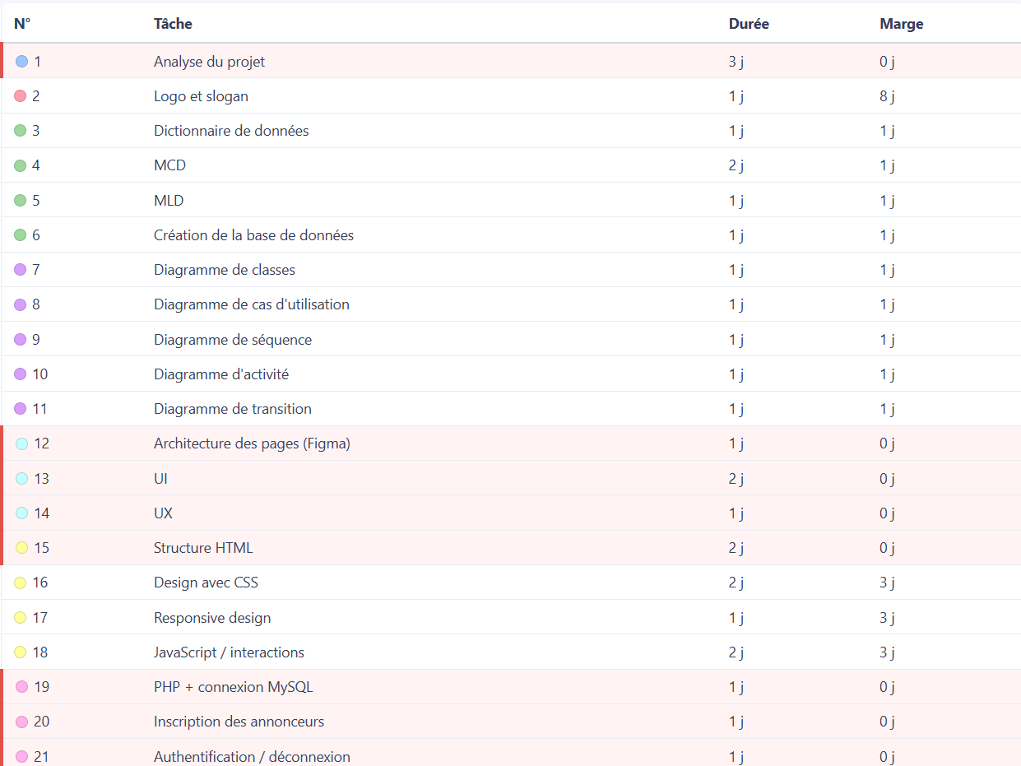

LES TACHES

Slide 6
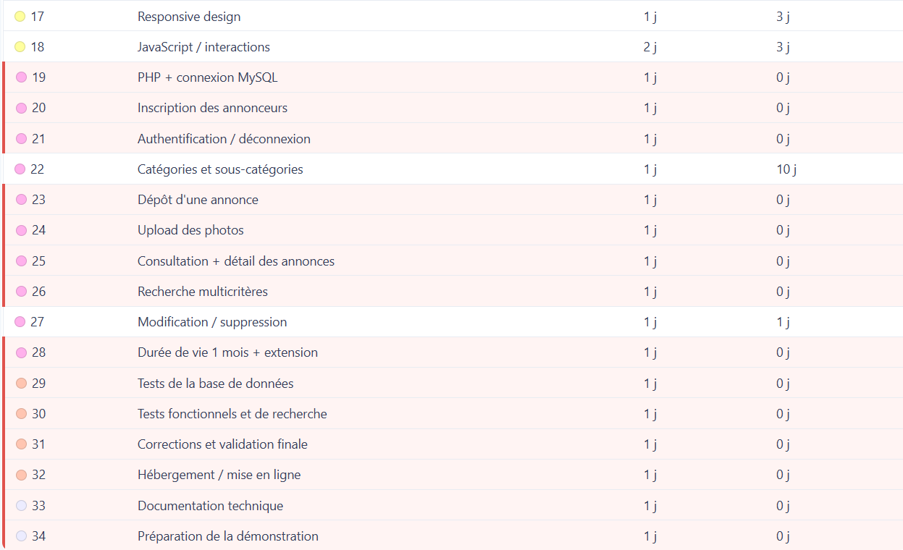
LES TACHES

Slide 7
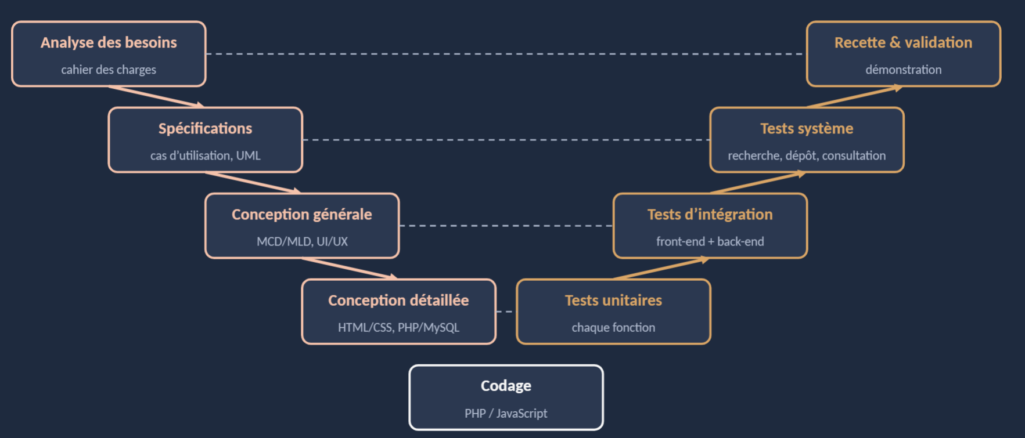
Le Model V

Slide 8
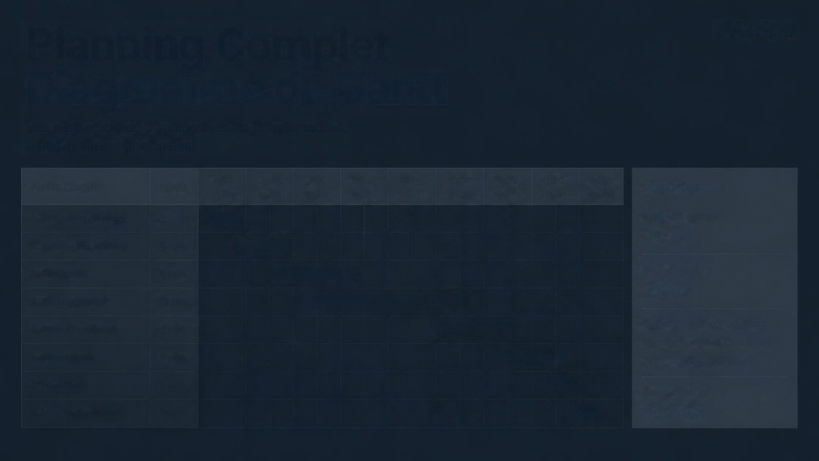











Planning Complet
Diagramme de Gantt
Vue d'ensemble du planning avec les phases, tâches, dates et durées principales
PHASE / TÂCHE
DURÉE
SEP
SEP
SEP
SEP
SEP
SEP
SEP
OCT
OCT
POINTS CLÉS
7 → 9
10/9
11→15
11→16
17→24
25→28
29/9
2/10
5→6
1. Analyse
3 j
DÉBUT DU PROJET
07/09
2. logo et slogan
1 j
3. merise et data base
5 j
FIN DU PROJET
06/010
4. UML
5 j
5. UI/UX design (figma)
4 j
CHEVAUCHEMENTS MAJEURS
Développement + Conception
6. Développement
14 j
Tests + Identité
7. Tests
4 j
DURÉE TOTALE
9. preparation de presentation
2 j
1 MOIS

Slide 9
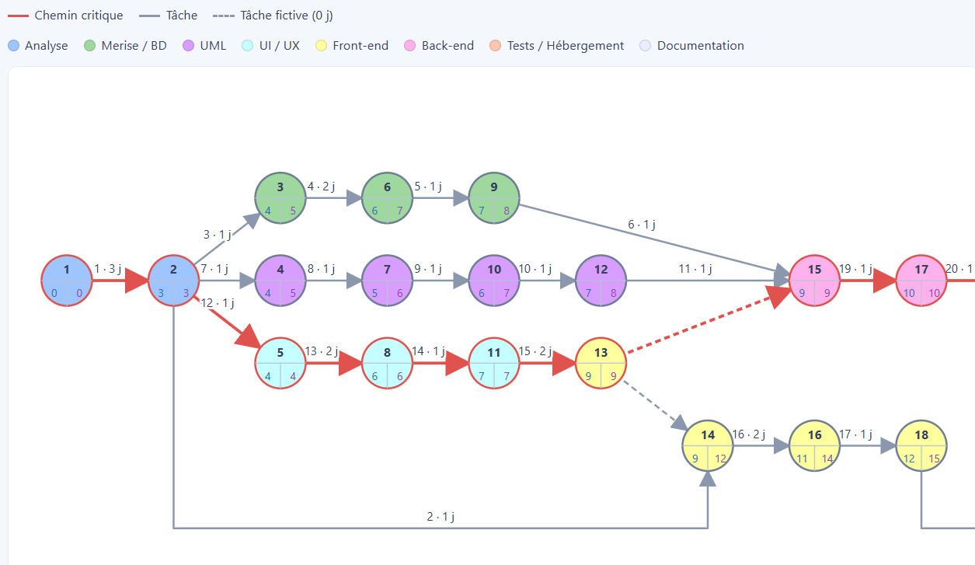
Diagramme de PERT -
Dépendances et Chemin Critique

Slide 10
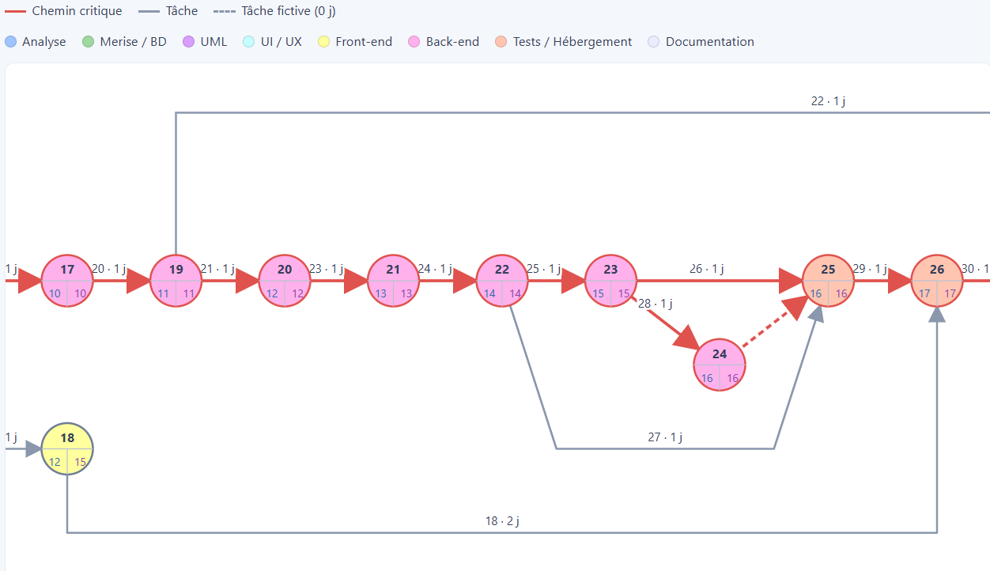
Diagramme de PERT -
Dépendances et Chemin Critique

Slide 11
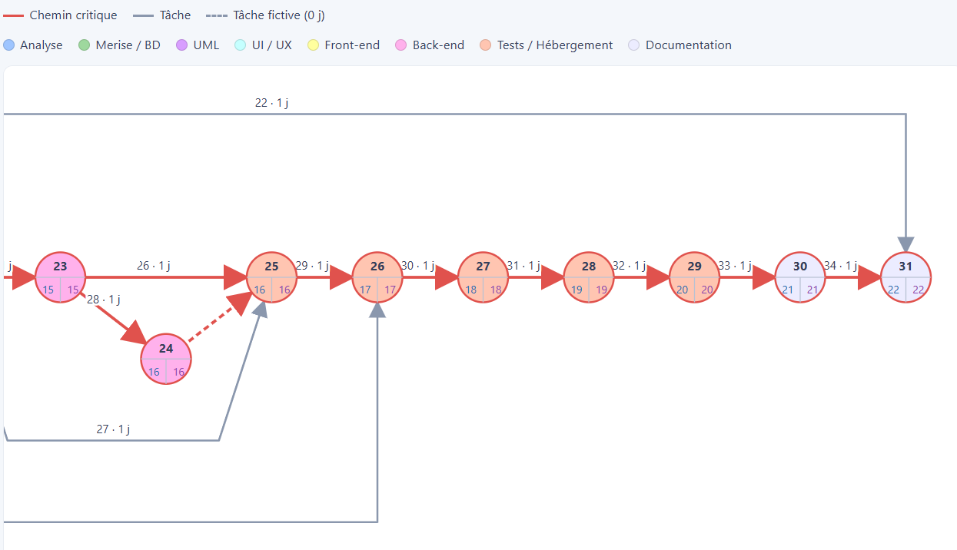
Diagramme de PERT -
Dépendances et Chemin Critique

Slide 12




Conclusion et Questions
Une organisation rigoureuse grâce au Gantt et au PERT
Un projet maîtrisé, des objectifs atteints
Merci pour votre attention
À vous la parole

